Slide 1
Приложение-игра «Длинные нарды»
Муниципальное автономное общеобразовательное учреждение
«Лицей №14 имени Заслуженного учителя Российской Федерации А.М. Кузьмина»
Автор работы:
ученик 10 «К» класса Макаров Артём
Руководитель: Вязовов С.М., заведующий кафедрой информатики, учитель информатики

Slide 2
Актуальность проекта
Нарды – игра с многовековой историей. Она остается популярной благодаря простым правилам. Однако, у людей не всегда есть друг рядом, с которым можно поиграть, или место, где поиграть.
Моё приложение решает проблему поиска партнера и отсутствие места, где поиграть. Играть можно в любое время и в любом месте.
На данный момент реализованы два режима игры: «человек против человека» и «человек против бота»

Slide 3
Цель и задачи
Цель: Разработать приложение-игру «Длинные нарды
Задачи:
Определить набор инструментов для разработки игры и нейросети.
Изучить необходимые модули выбранного языка программирования.
Создать графический интерфейс и реализовать игровой процесс.
Разработать нейронную сеть на основе дерева принятия решений.
Проверить работоспособность и исправить найденные ошибки.

Slide 4
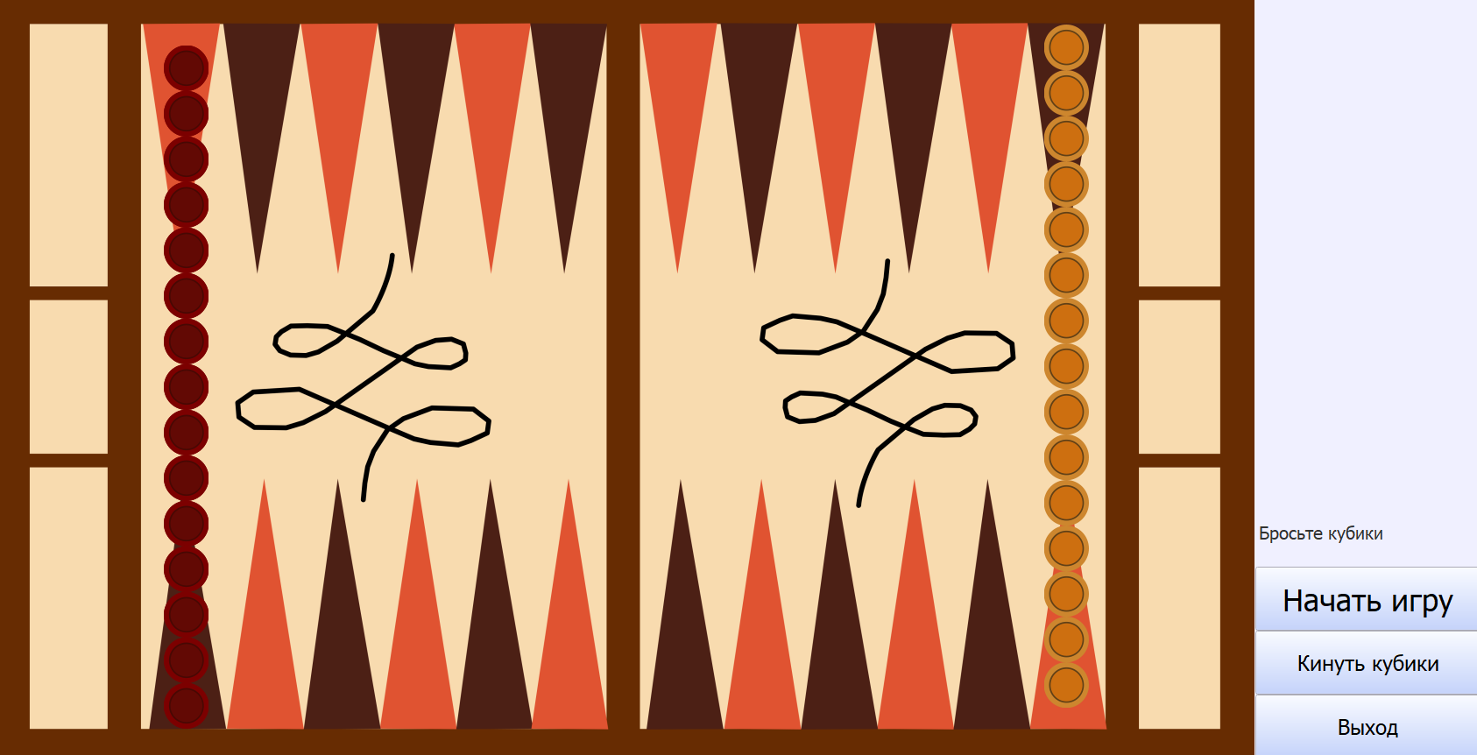
Ход работы: создание версии, содержащей режим игры «Человек против человека» и простой UI

Slide 5
Реализованный функционал в данной версии
Разработан UI игры, включая игровое поле, кубики и элементы управления
Реализованы правила игры, которые определяют ход игры и условия победы
Пользователь может выбрать язык интерфейса игры (русский или английский)
Пользователь может выбрать цвет кубиков для игры
Реализована система вывода сообщений об ошибках на экран
Приложение поддерживает выбор из двух режимов игры:
"Человек против человека" и "Человек против компьютера“,
но реализован только "Человек против человека"
Функциональный режим игры, где два игрока могут играть друг против друга

Slide 6
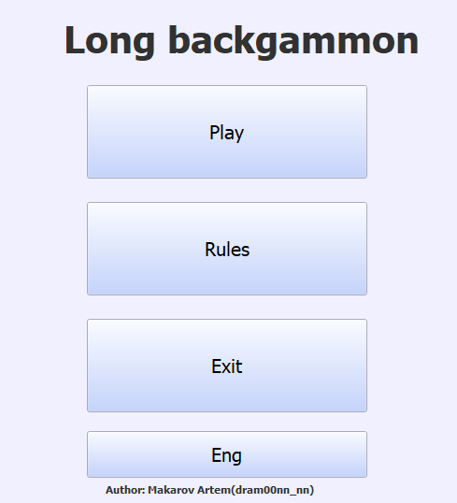

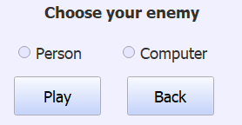
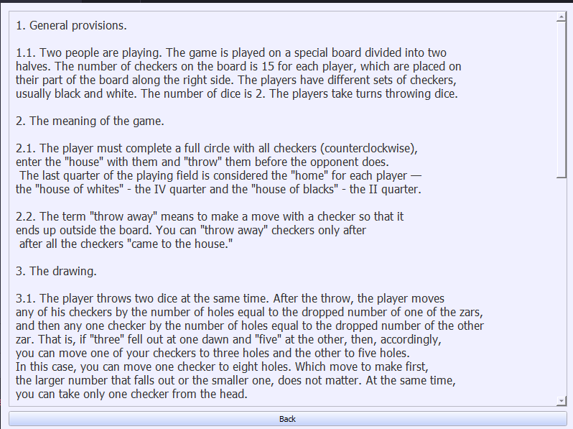
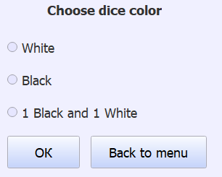
UI данной версии
Выход из игры
Выбор режима игры
Меню
Правила игры
Выбор цвета кубиков

Slide 7
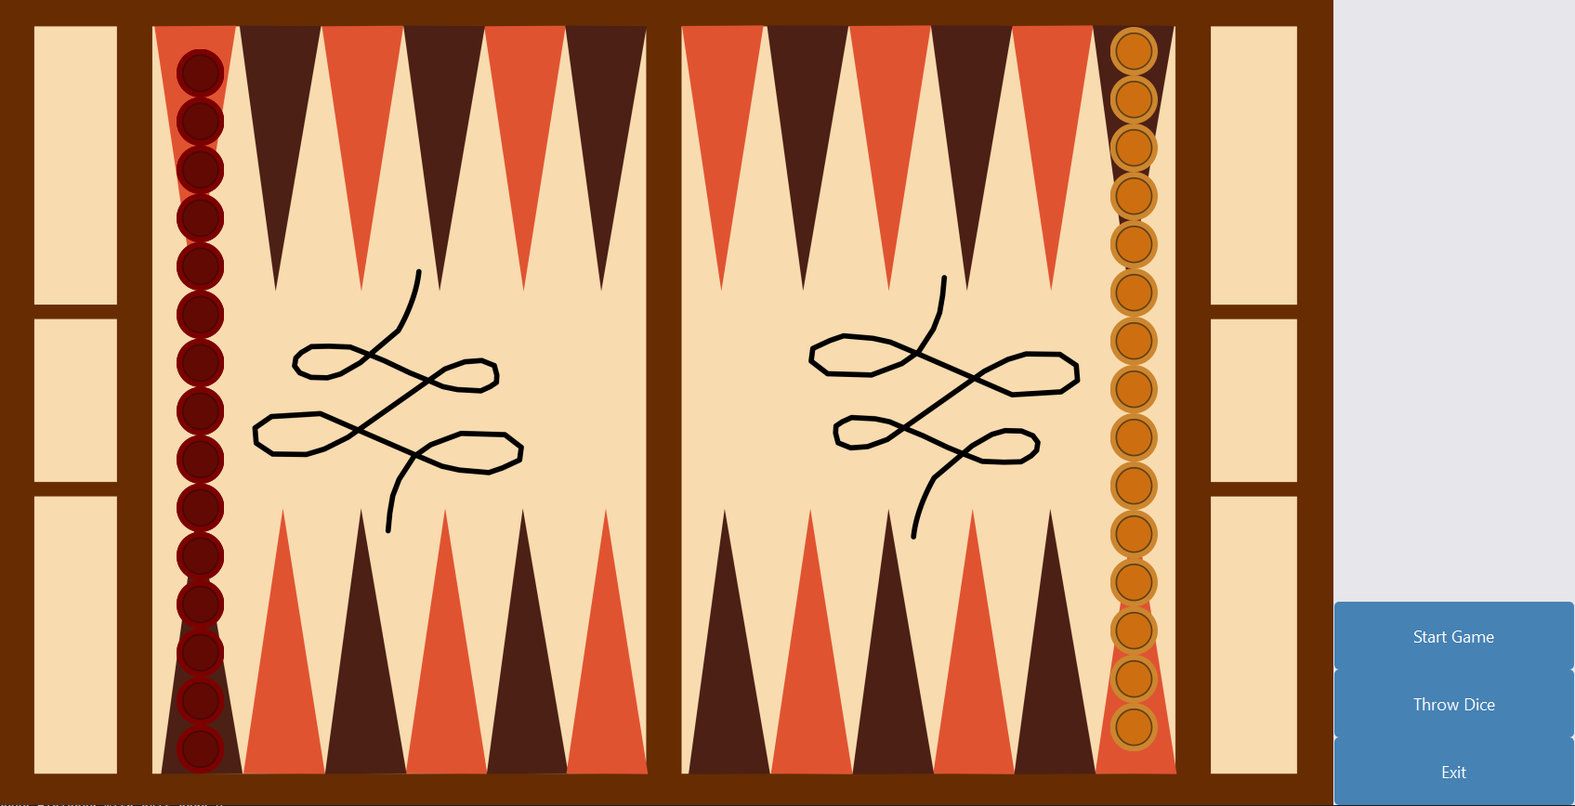
Ход работы: создание текущей версии, содержащей функционал предыдущей версии и режима игры «Человек против бота» и доработанный UI

Slide 8
Реализованный и доработанный функционал в данной версии
Весь функционал версии 1.0 («человек против человека») остался в данной версии, но был немного улучшен
Функциональный режим игры, где игрок играет против бота
Доработан UI, добавлена возможность выбора сложности бота, при выборе режима игры против него

Slide 9
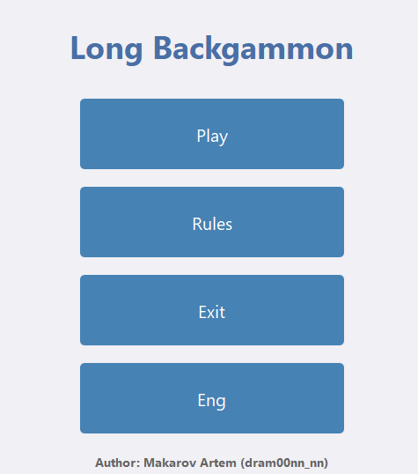

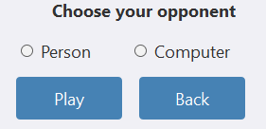
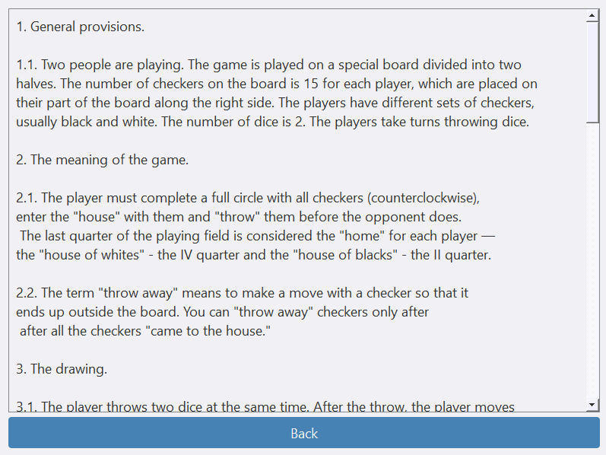
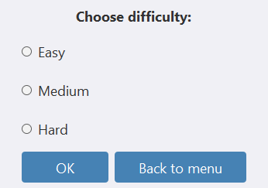
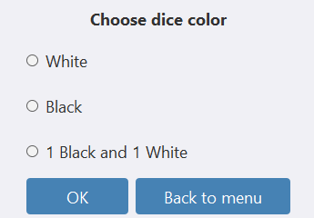
UI данной версии
Выход из игры
Выбор режима игры
Меню
Правила игры
Выбор сложности при игре с ботом
Выбор цвета кубиков

Slide 10
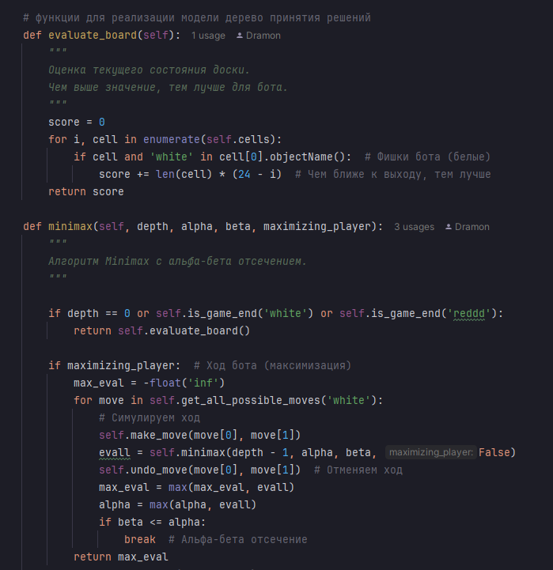
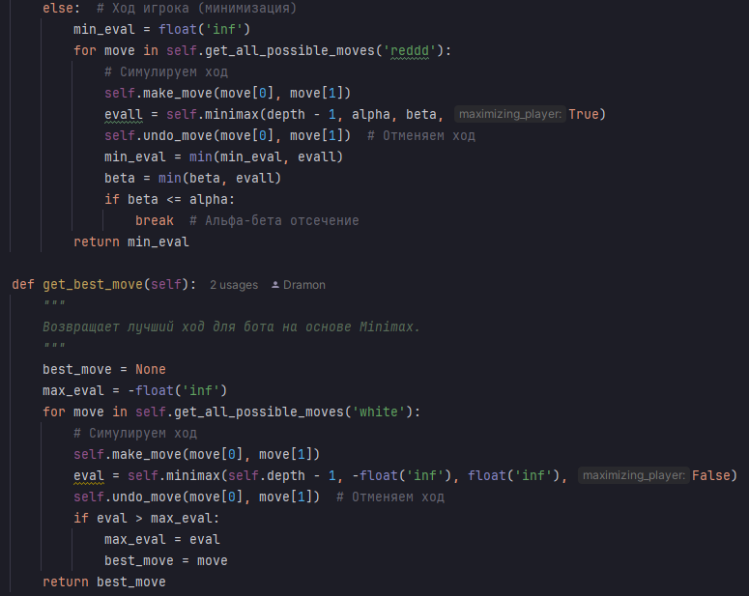
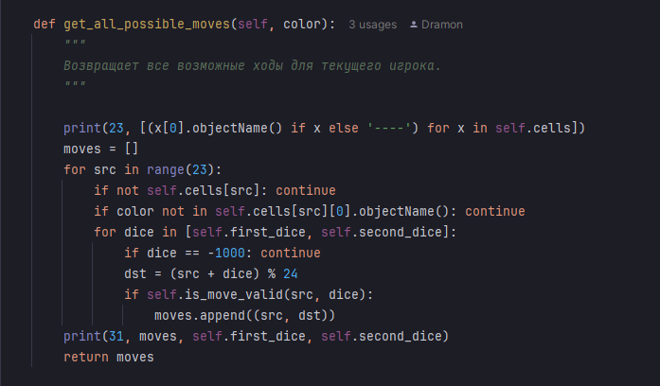
Бот, реализованный через дерево принятия решений

Slide 11
Про алгоритм minmax с альфа-бета отсечением
Алгоритм Minimax с альфа-бета отсечением — это способ принимать оптимальные решения в играх с двумя противниками (например, нарды, шахматы, крестики-нолики). Он помогает выбрать ход, который максимизирует ваш выигрыш, учитывая, что противник будет минимизировать его.
1) Базовый Minimax
Цель: Найти путь к листу дерева (конечной позиции) с максимальной оценкой, предполагая, что противник играет оптимально.
Проблема: В сложных играх дерево огромное, и перебирать все варианты слишком долго.
2) Альфа-бета отсечение
Это оптимизация Minimax, которая «отрезает» ветви дерева, которые точно не повлияют на итоговое решение.
Альфа (α) — лучшая оценка для максимизирующего игрока на текущем уровне(изначально -∞).
Бета (β) — лучшая оценка для минимизирующего игрока (изначально +∞).
Как это работает:
Вы идете вглубь дерева и считаете оценку для текущего узла.
Если натыкаетесь на ситуацию, где:
Для вашего хода (максимизация): текущая оценка ≥ β → дальше можно не смотреть (ветка отсекается).
Для хода противника (минимизация): текущая оценка ≤ α → ветка тоже отсекается.
3) Плюсы альфа-бета
Не меняет результат — решение такое же, как у обычного Minimax.
Ускоряет поиск — иногда в разы (особенно если проверять лучшие ходы первыми).
4) Аналогия из жизни:
α — ваша минимальная цена («не меньше 100 рублей»).
β — максимальная цена продавца («не больше 200 рублей»). Если продавец предлагает товар за 150 рублей, а вы уже нашли вариант за 120 рублей, дальнейший торг бессмыслен — вы отсекаете переговоры.

Slide 12
Заключение
Подробно изучен модуль PyQt5
Изучено и реализовано устройство дерева принятия решений на основе алгоритма minmax(минимизация ходов соперника и максимизация своих ходов)
Разработан UI приложения
Разработаны два режима игры: «человек против человека» и «человек против бота»
В итоге была создана: приложение игра с режимами игры «человек против человека» и «человек против бота» с понятным аккуратным графическим интерфейсом

Slide 13
Список использованных источников
https://habr.com/ru/companies/productstar/articles/523044/
https://ru.wikipedia.org/wiki/%D0%9C%D0%B8%D0%BD%D0%B8%D0%BC%D0%B0%D0%BA%D1%81
https://habr.com/ru/companies/otus/articles/785512/
https://doc.qt.io/qtforpython-5/
https://ru.stackoverflow.com/
http://python-3.ru/category/pyqt
https://python-scripts.com/pyqt5
https://s.econf.rae.ru/pdf/2014/03/3245.pdf

